Slide 1
NON-AUTOREGRESSIVE NEURAL MACHINE TRANSLATION
ICLR:2017
JiataoGu,James Bradbury,Caiming Xiong,VictorO.K.Liy & RichardSocher
SalesforceResearch & TheUniversityofHongKong

Slide 2
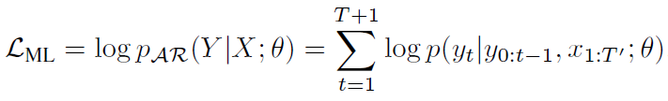
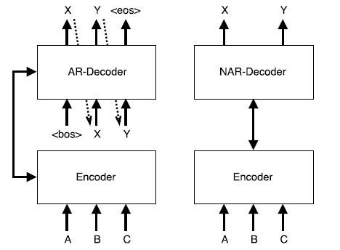
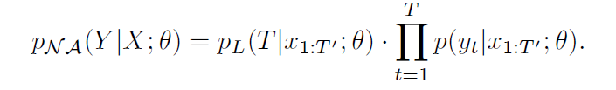
自回归和非自回归
自回归
非回归
依据条件概率pL，encoder部分可以并行计算

Slide 3
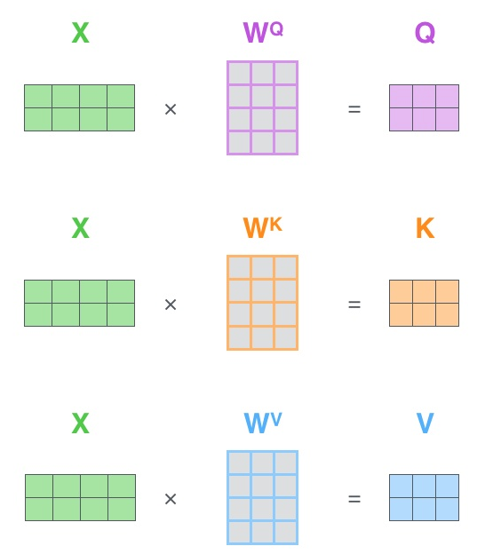
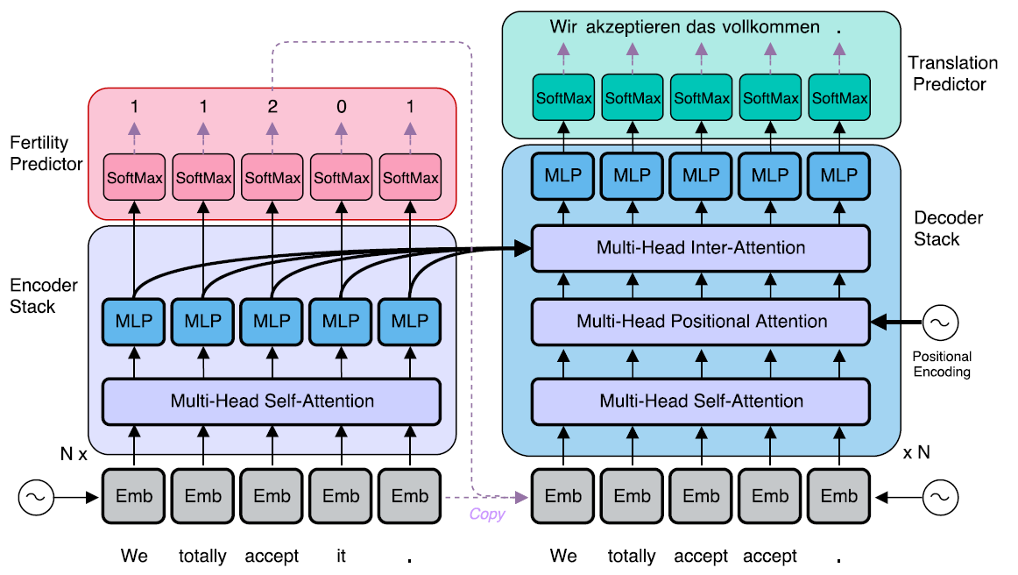
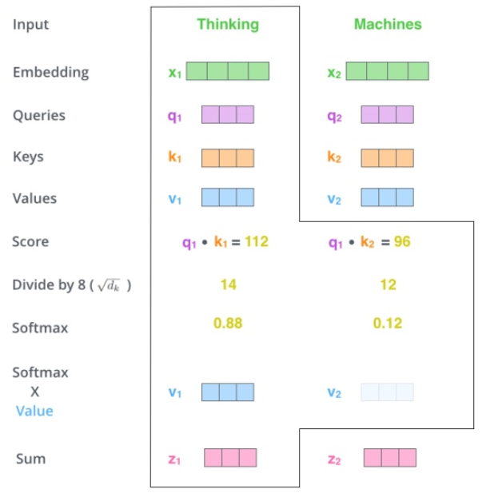
模型
模型图
self-attention

Slide 4
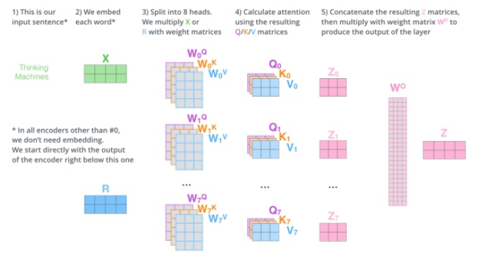
Mutli-HeadSelf-Attention

Slide 5
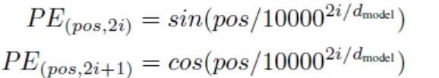

模型
EncoderStack
与传统的transformer网络保持不变
DecoderStack
加入了位置信息：
FertilityPredictor

Slide 6


模型
TranslationPredictor(三种策略)
Argmaxdecoding
Averagedecoding
Noisyparalleldecoding(NPD)

Slide 7
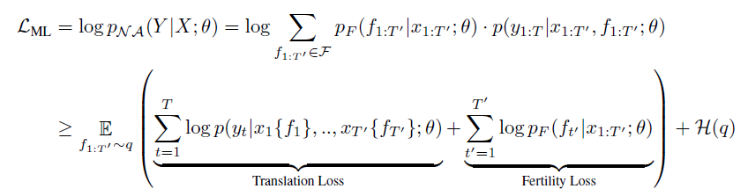
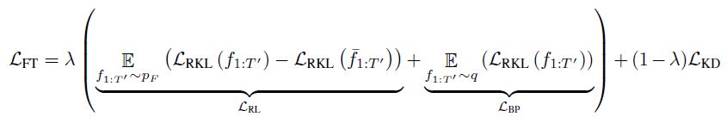
训练
Training
Fine-Tuning

Slide 8
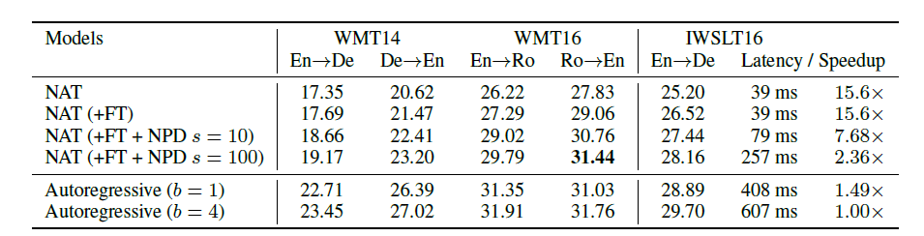
实验结果

Slide 9
Baseline
主题：研究生、毕业、计算机、工作、理想
我是一名专业的工科应届毕业生，我是高中毕业的学生，想请问自己学的东西比较低，还有哪些专业的专业？如果我不是这样的，我个人也想问问他们会做什么。
UNK快毕业了，还有一多年的时间，该考哪些比较好呢？有没有什么好的实用专业？
现一本专业，25岁，就读于国外的研究生，因为本人是普通大学，但是我想去找一份兼职工作，觉得有自己的问题，现在很迷茫，不知道该怎么做？
今年以前本科毕业了，目前还面临的选择考研，但是我想去研究生，但是现在有机会，但都不知道自己想要做什么，希望有前辈们能帮我分析一下。
毕业了两年的研究生，做过一份实习生，对工作有没有，可能也是在做了个比较理想的专业，但也想知道行业的发展，不是计算机方向，除了什么都没有，想要转行还是学什么样的，但是我想知道

Slide 10
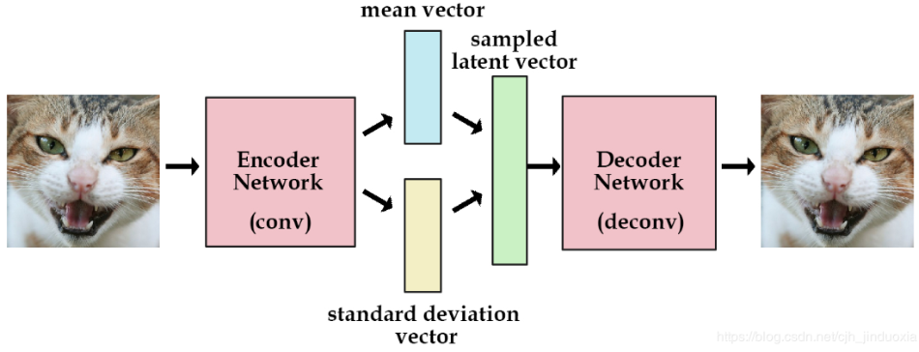
Auto-Encoding Variational Bayes
ICLR:2013
DiederikP.KingmaMaxWelling
MachineLearningGroupUniversiteitvanAmsterdam

Slide 11
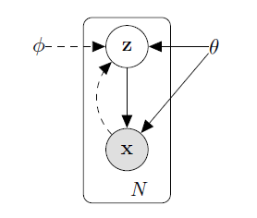
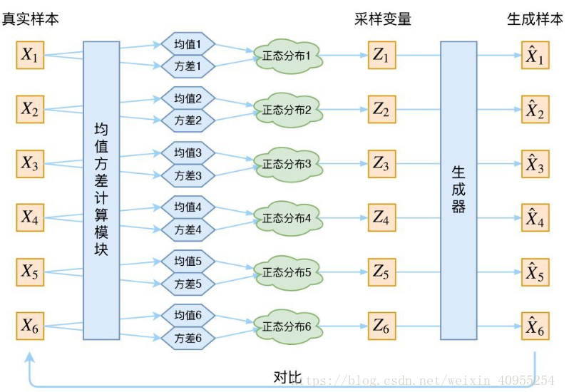
简介
实线表示生成模型
虚线表示变分近似 拟合真实后验分布
Ø和θ都是要学习的参数

Slide 12
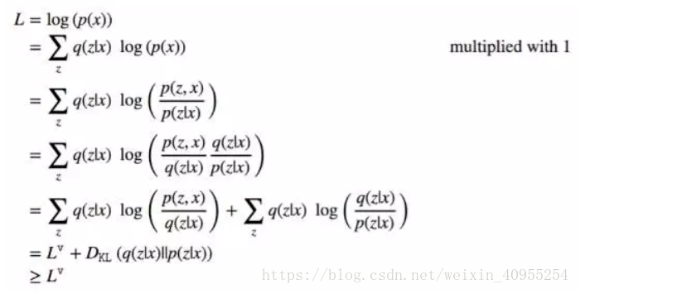
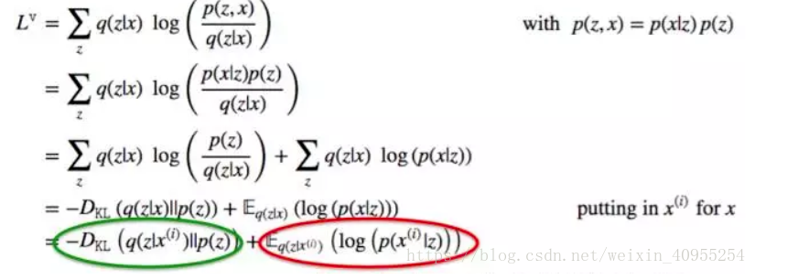
公式推导
p(z|x)并不好求，作者就提出来使用变分的方法构建一个q(z|x)来近似拟合p(z|x)。同时在这里利用KL散度来衡量两个分布之间的距离
p(z|x)未知，要最小化KL散度，可以选择最大化$L^{v}$
编码器，最小化q(z|x)和p(z)的拟合误差
解码器，最小化重构误差

Slide 13
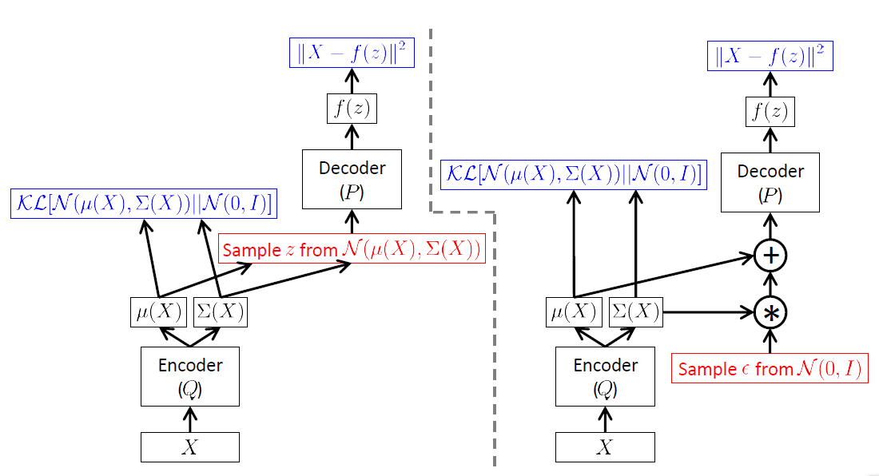
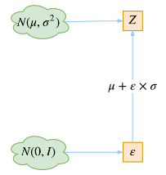
重参数
通过神经网络采样生成z，采样的Z服从正态分布N(m,σ2)
作者假设p(z)的分布为正态分布N(0,1)
重参数技巧

Slide 14
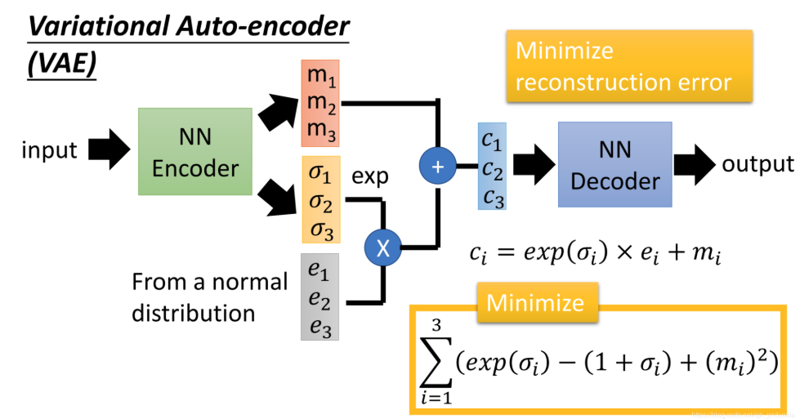
损失计算

Slide 15
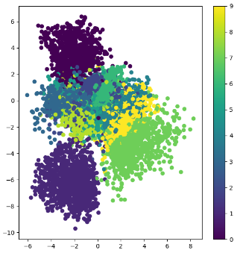
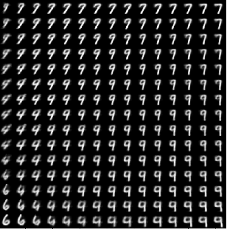
举例
全连接层
σ
输
28
X28
维图像
Relu激活函数
Relu激活函数
sigmoid激活函数
输出28
X28
维图像
全连接层
u
e
KL散度损失值(exp(σ)–(1+σ)+${(u−u′)}^{2}$)
One-hot
向量(标签）
全连接层
u’
虚线表示测试

Slide 16
举例(文本生成)
全连接层
logσ2
计算机算法岗现在找工作很难
RNN
Relu激活函数
RNN
计算机算法岗现在找工作很难
全连接层
u
e
计算机、算法、就业
全连接层
logσ2
全连接层
u
虚线表示测试

Slide 17
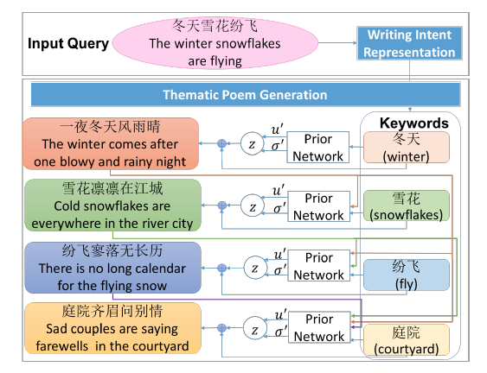
GeneratingThematicChinesePoetryusing
ConditionalVariationalAutoencoderswithHybridDecoders
IJCAL:2018
XiaopengYang,XiaowenLin,ShundaSuo,andMingLi
DavidR.CheritonSchoolofComputerScience,FacultyofMathematics,UniversityofWaterloo

Slide 18
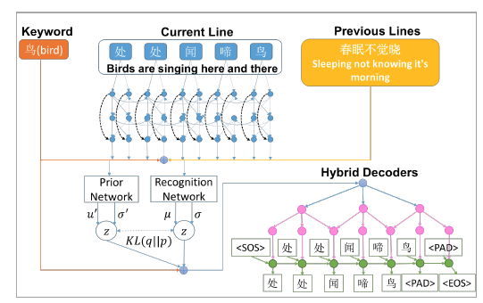


模型

Slide 19

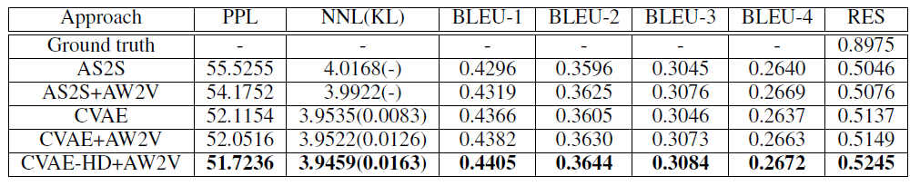
训练、结果
训练误差计算
结果

Slide 20
TowardsGeneratingLongandCoherentTextwithMulti-LevelLatentVariableModels
ACL:2019
DinghanShen,AsliCelikyilmaz,YizheZhang,
LiqunChen,XinWang,JianfengGao,LawrenceCarin
DukeUniversity,MicrosoftResearch,Redmond
UniversityofCalifornia,SantaBarbara

Slide 21
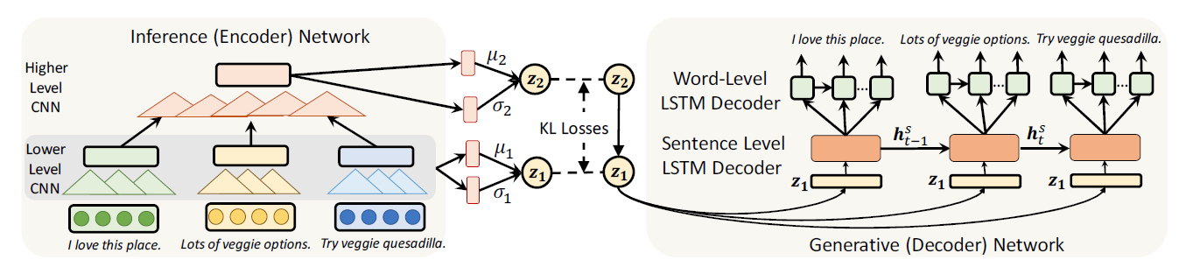

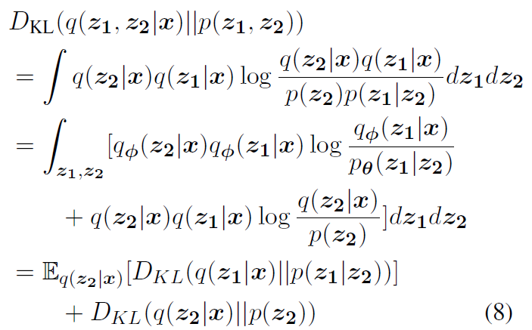
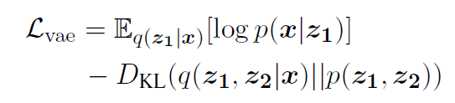
模型

Slide 22


KL散度大于0证明

Slide 23

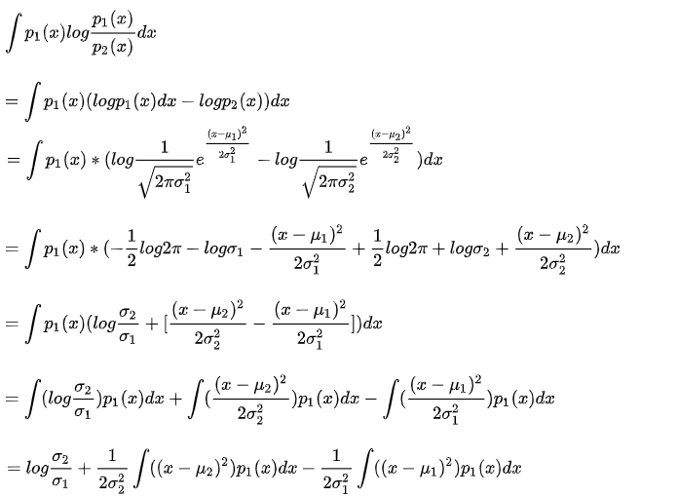
正态分布KL散度计算推导

Slide 24
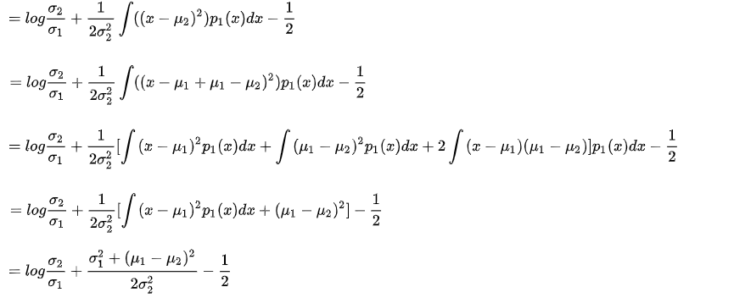

正态分布KL散度计算推导

